Slide 1


软件工程第一次报告
第十二组
报告人员：金晶、刘牧耕
小组成员：刘牧耕 叶行健 高邱杨 陆宇凡 赖雨亲 张垚 金晶 魏莹

Slide 2


Slide 3
1
项目简介
2
目录
需求捕获
3
结构化分析
4
开发计划

Slide 4

01
Part One
项目简介

Slide 5



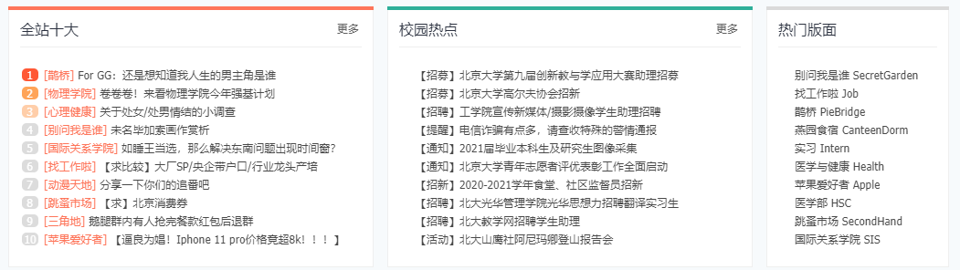
项目动机
北大知道PKUKnows
遇到问题的时候去哪里找答案？
BBS主要是讨论内容，目前提问主要还是去树洞

Slide 6
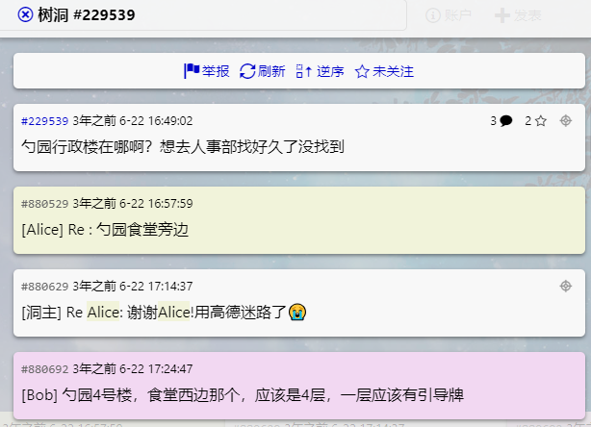
项目动机
北大知道PKUKnows
在树洞搜问题的不方便之处：
消息乱，看了很多相关帖子都没有找到答案
可能会被过时的信息误导

Slide 7
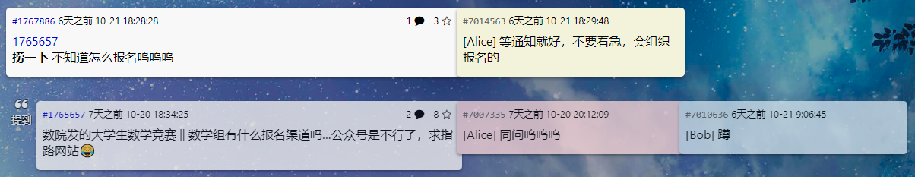
项目动机
北大知道PKUKnows
在树洞提问的不方便之处：问题得不到回答
树洞消息繁杂，提问会被其他消息淹没。

Slide 8
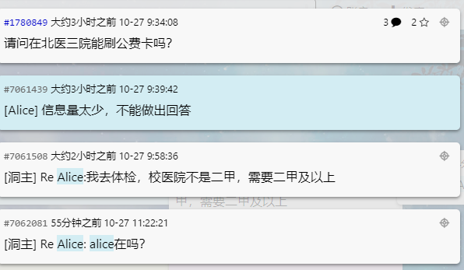
项目动机
北大知道PKUKnows
在树洞提问的不方便之处：提问者与回答者无法及时互动
没有消息的反馈，提问者需要自己点开收藏查看

Slide 9


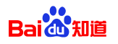
项目简介
北大知道PKUKnows
本项目是web端的北京大学校内问答社区。
旨在连接各类校园用户，构建一个高效的信息共享平台。
让用户能以更加便捷、有效的方式寻求在校园生活中遇到的问题的解答
用户可以通过该应用提问、回答、浏览问题、关注问题、搜索问题等，并得到即时的通知推送。
“北大知道”平台以相对明确的问答形式，尽可能解决信息不对称的问题

Slide 10
目标人群及功能描述
北大知道PKUKnows
北大校内师生，以及还有少部分校内机构的负责人。用户可以在网站上提出问题，并浏览，回答，关注（和收藏，可选）所有的提问。用户还可以对已有的回答点赞或点踩，或对它们做出评论。当用户关注的问题得到回答时，还会通过微信收到即时消息推送。
北大知道
PKUKnows
用户
管理员
管理和维护本网站的学生。管理员负责对所有提出的问题，用户账号和问题分区等事项的管理。

Slide 11

02
Part Two
软件需求捕获

Slide 12
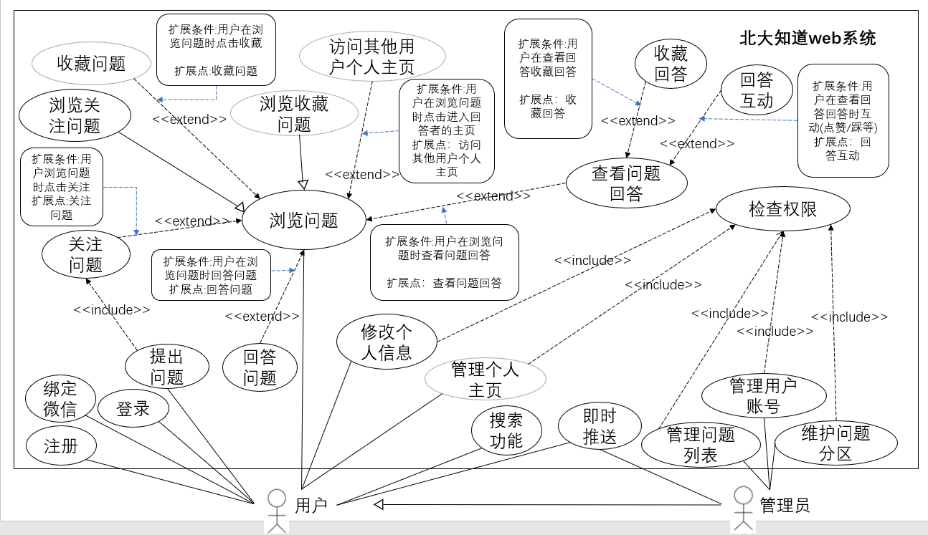
用况图
北大知道PKUKnows

Slide 13
软件需求捕获
非功能需求
用户接口：
使用图形接口，实现以下交互功能：
注册、登录……
软件接口:
与MongoDB进行数据交换
云服务器API
调用微信推送API
通信接口：
全部采用TCP/IP协议
支持100个用户同时在线
支持的发布问题总数上限为50000个
对于问题的评论信息每条不超过500字
……
性能需求
外部接口需求
非功能需求
分别使用JavaScript和Java语言进行前后端逻辑编写
所有的网络传输使用https协议，以保证数据隐私。
健壮性：输入错误、磁盘故障和网络错误不会导致系统崩溃和错误
可维护性：系统所有数据都进行备份，系统故障后平均能够在10分钟内恢复
安全性：所有用户信息隐私信息非本人不能访问
……
设计约束
质量属性

Slide 14

03
Part Three
结构化分析

Slide 15
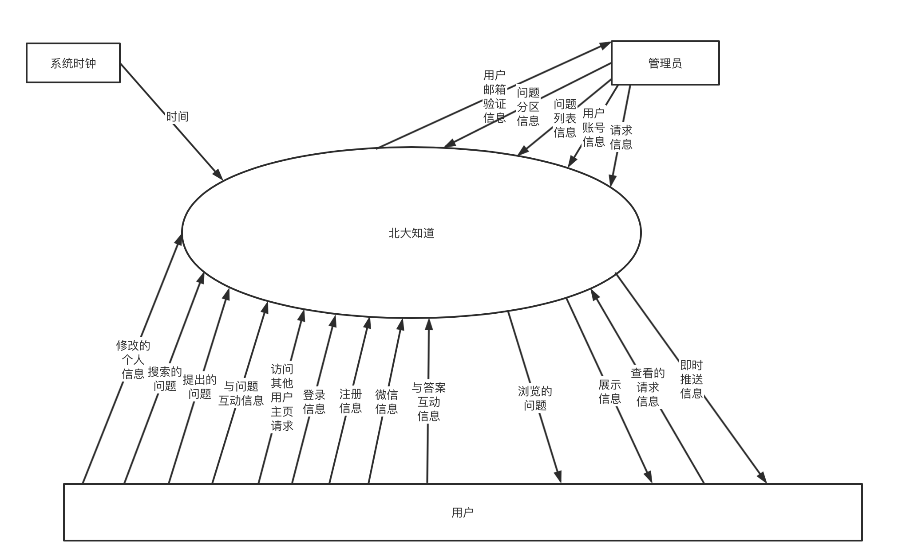
结构化分析
顶层数据流图

Slide 16
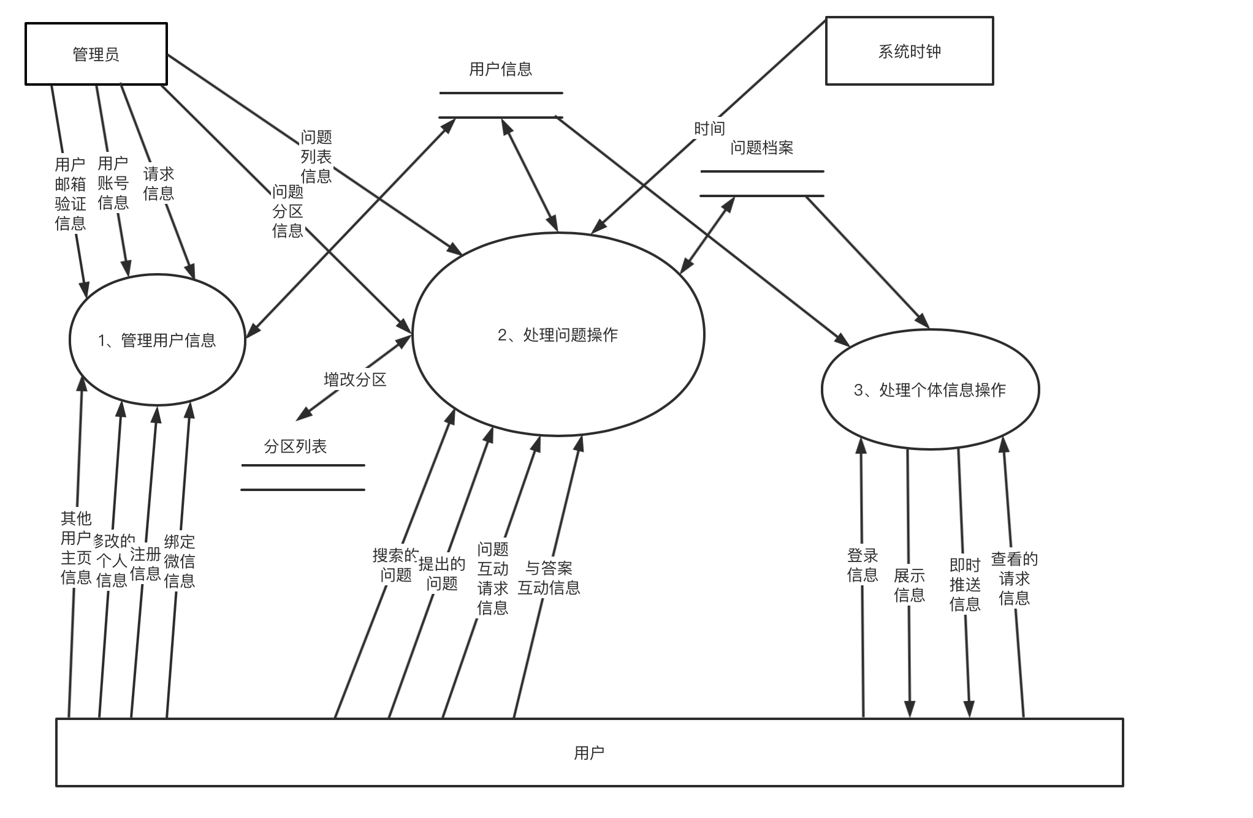
结构化分析
0层数据流图

Slide 17
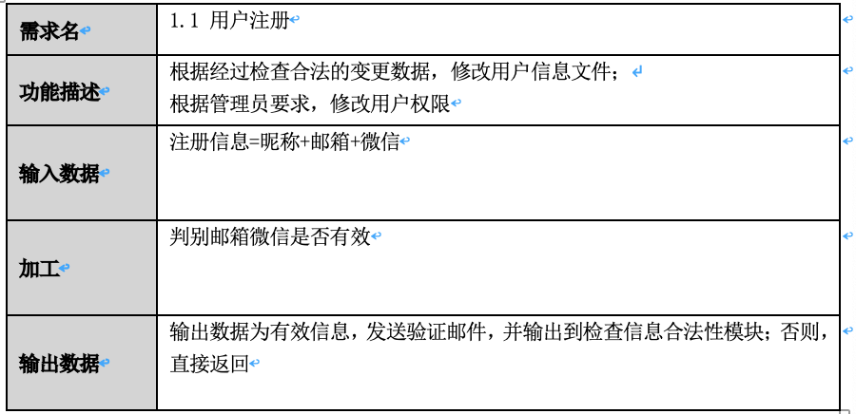
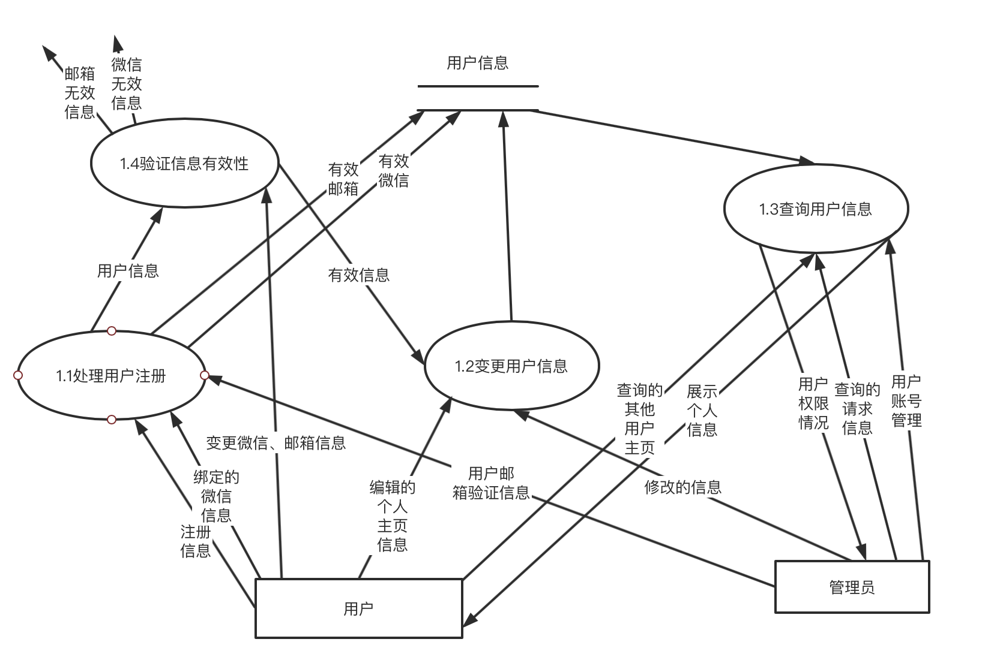
结构化分析
1层数据流图-1.X+加工小说明
……

Slide 18
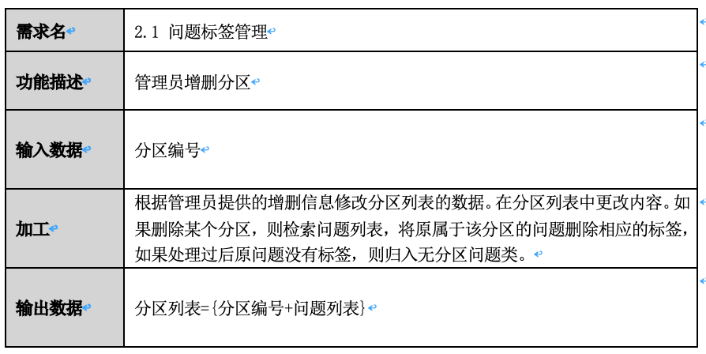
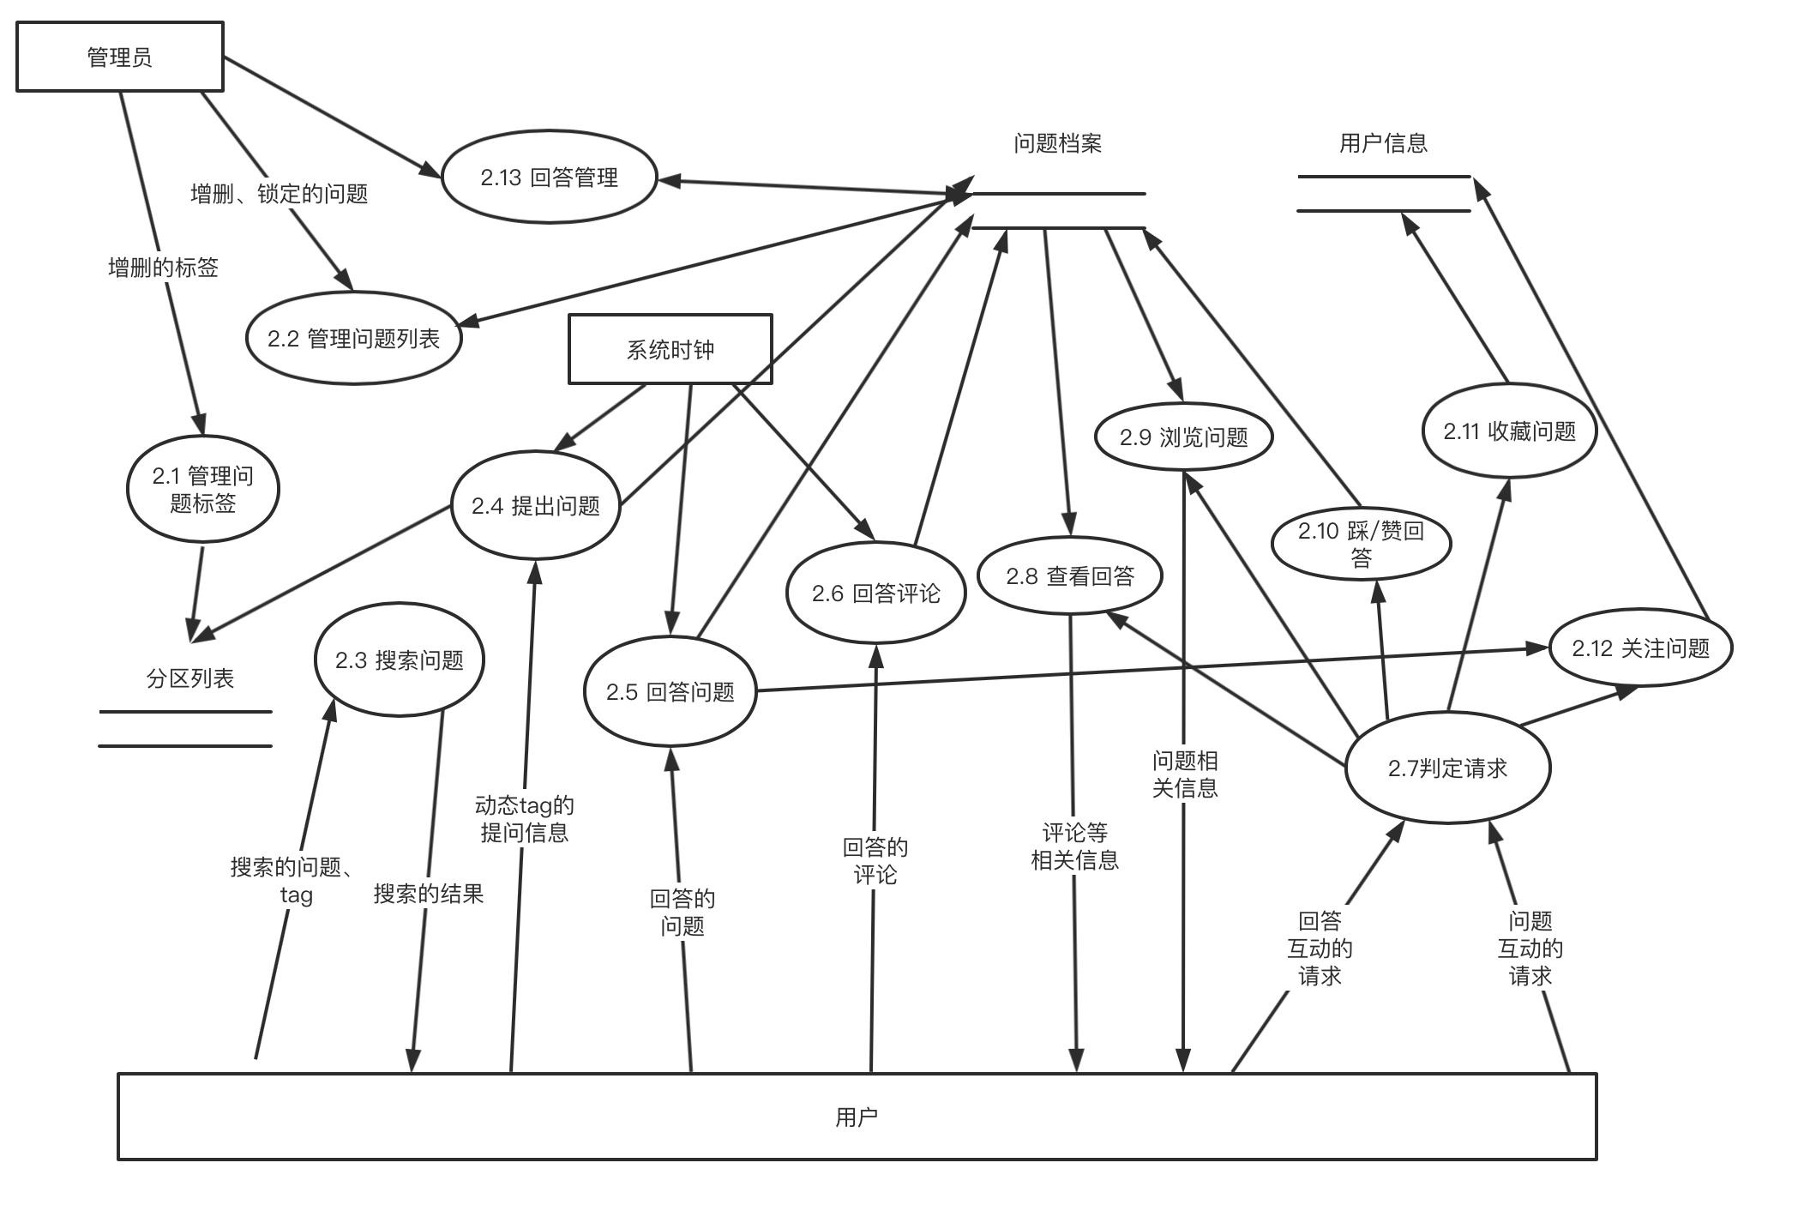
结构化分析
1层数据流图-2.X+加工小说明
……

Slide 19
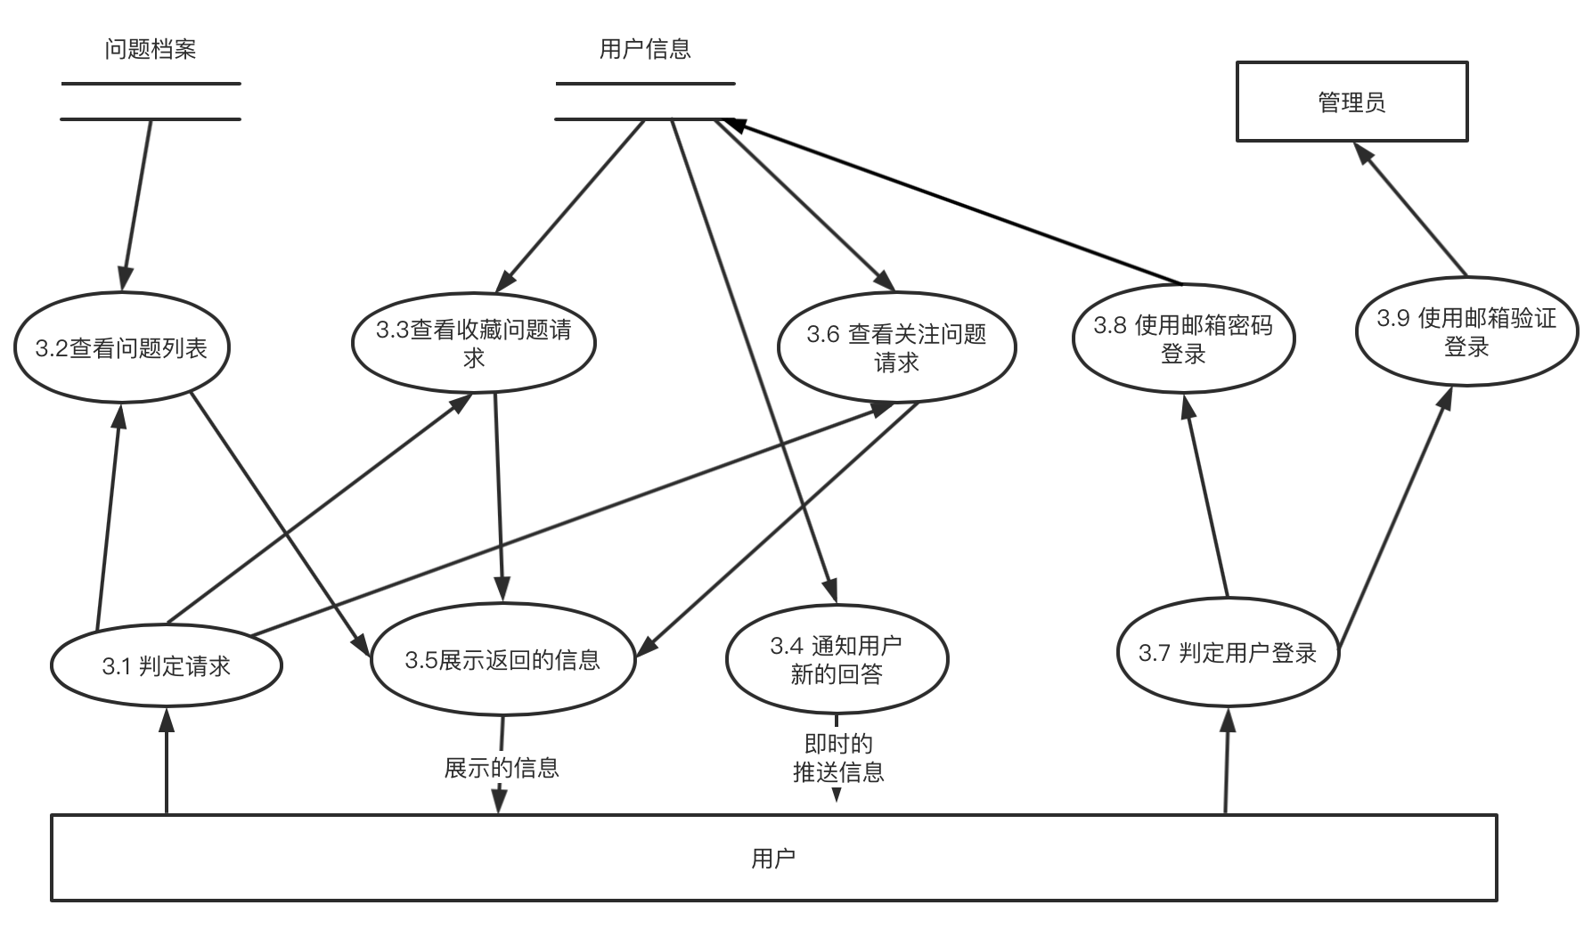
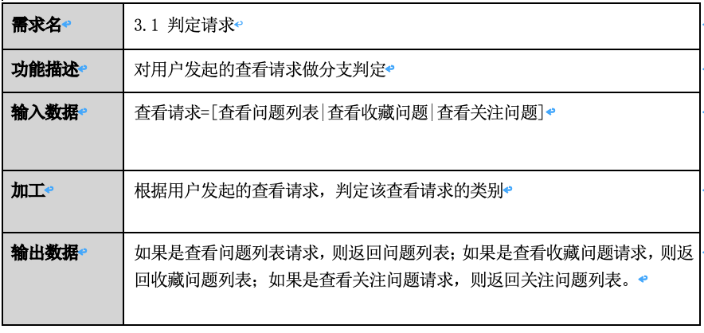
结构化分析
1层数据流图-3.X+加工小说明
……

Slide 20
结构化分析
数据字典
数据流：…
数据存储条目：
问题档案={问题分区+问题编号+发布用户编号+问题内容+时间+状态+{回答用户+回答内容+回答时间+回答点赞/踩数+回答状态}+{回答评论用户+评论内容+评论时间+评论状态}}
分区列表={分区编号+问题编号}
用户信息={用户编号+姓名+密码+邮箱+微信+昵称+头像+权限+{收藏问题}+{关注问题}}
数据项：……

Slide 21

04
Part Four
开发计划

Slide 22



开发计划
技术选型
Vue
Spring Boot
MySQL
MongoDB

Slide 23
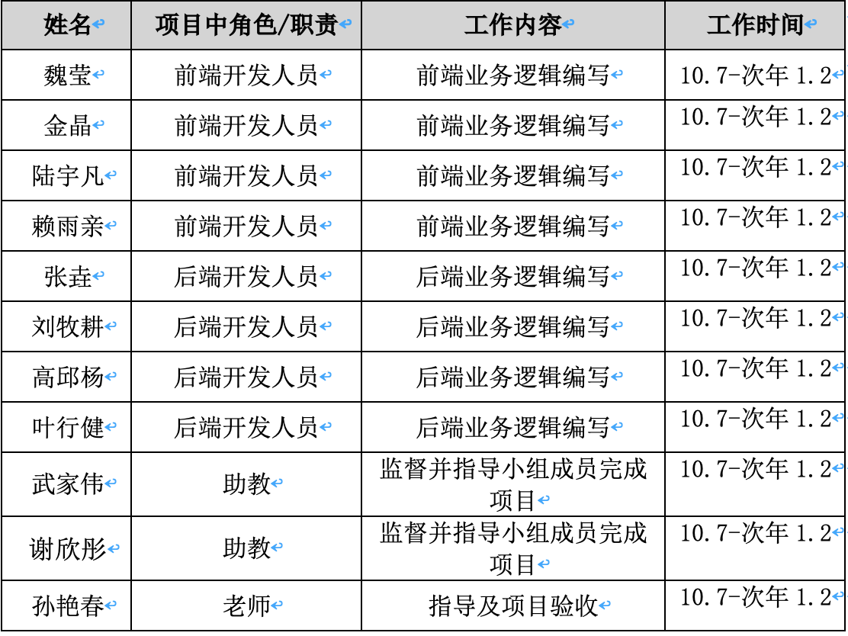
开发计划
人员分工

Slide 24
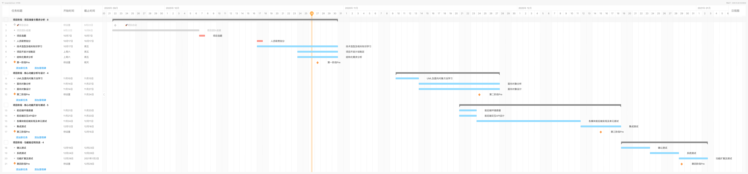
开发计划
开发计划甘特图

Slide 25
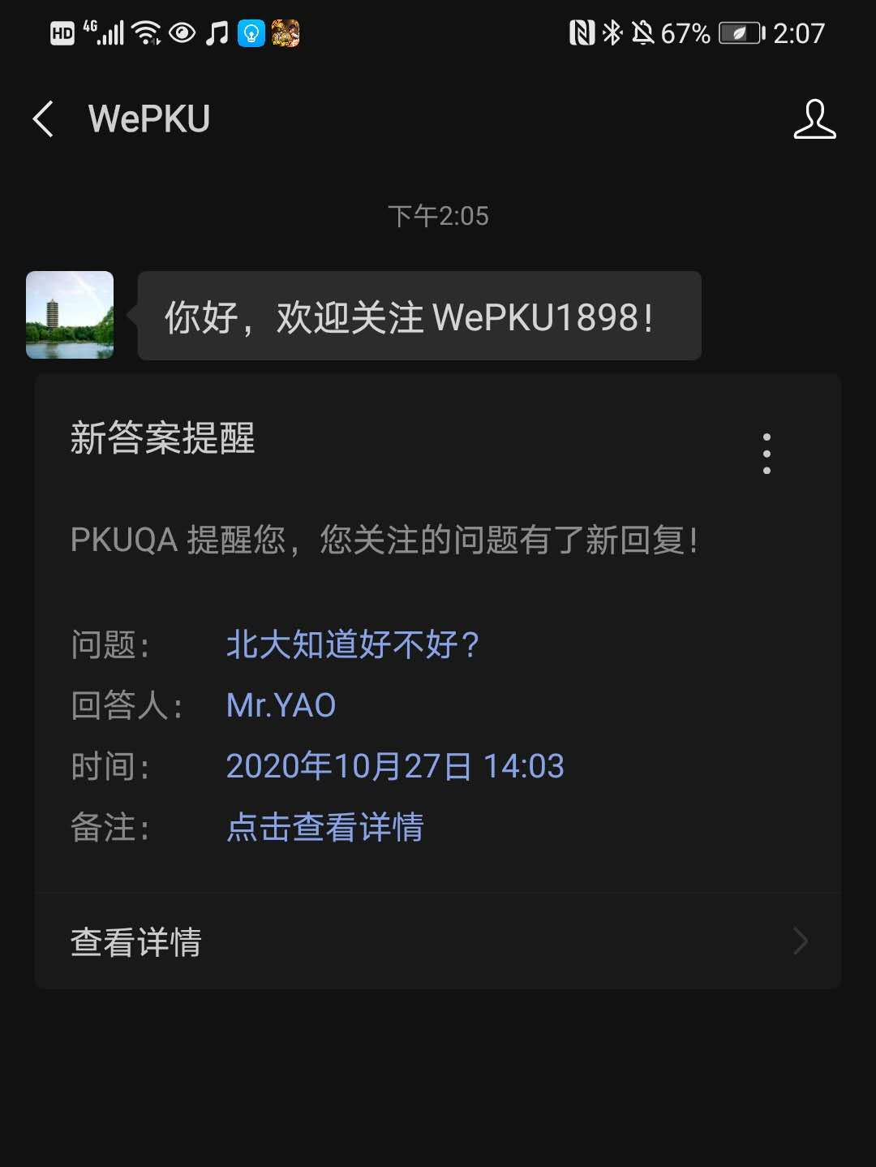
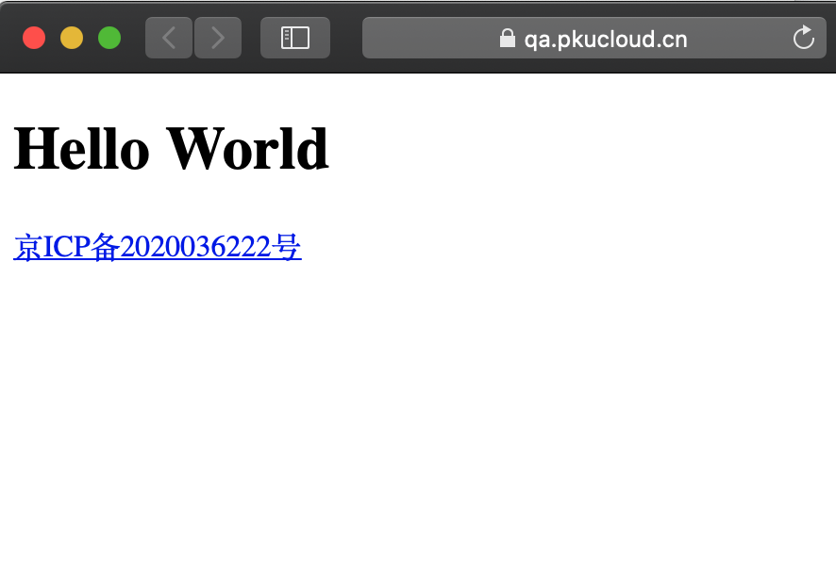
开发计划
Demo
https://github.com/1271989008/PKU_Knows

Slide 26

请您批评指正，谢谢
BY PKU_KNOWS

